Slide 1
Estatística
Marcelo Silva de Jesus

Slide 2

Situação-Problema 2
Fizemos um planejamento da coleta de dados para a pesquisa da empresa M e elaboramos um roteiro para a realização de tal tarefa. Para continuar o trabalho, vamos considerar que os dados já foram coletados, sendo a nossa tarefa agora organizá-los, resumi-los e apresentá-los.
Fonte: https://goo.gl/jf58ay. Acessado em 03/03/2017.

Slide 3
Problematizando a Situação-Problema 2
São aqueles que se apresentam da maneira como foram coletados.
Variáveis quantitativas.
Dados em ordem crescente ou decrescente.
Dados Brutos
Rol

Slide 4
Problematizando a Situação-Problema 2
Dados brutos:
18 – 42 – 31 – 26 – 21 – 24 – 20 – 90
Rol crescente:
18 – 20 – 21 – 24 – 26 – 31 – 42 – 90
Rol decrescente:
90 – 42 – 31 – 26 – 24 – 21 – 20 – 18
Exemplo

Slide 5
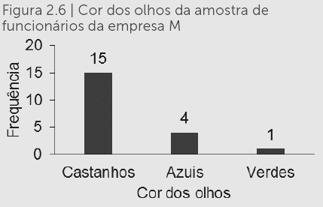
Problematizando a Situação-Problema 2
Gráfico de colunas. Exemplo:
Gráfico: Cor dos olhos da amostra
de funcionários da empresa M
Gráfico para variáveis qualitativas

Slide 6
Pesquisa sobre a cor dos olhos dos funcionários da empresa M

Slide 7
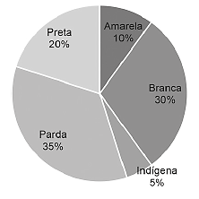
Problematizando a Situação-Problema 2
Gráfico de setores (Gráfico de pizza). Exemplo:
Gráfico: Distribuição dos
funcionários da empresa M
Gráfico para variáveis qualitativas

Slide 9
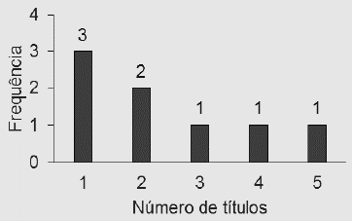
Problematizando a Situação-Problema 2
Gráfico de colunas. Exemplo:
Gráfico: Número de títulos em
mundiais de futebol
Gráfico para variáveis quantitativas

Slide 11
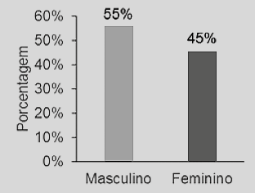
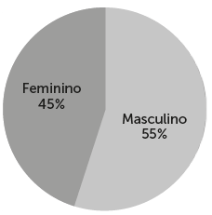
Resolvendo a Situação-Problema 2
Gráfico: Distribuição dos funcionários da empresa M (por sexo)

Slide 12
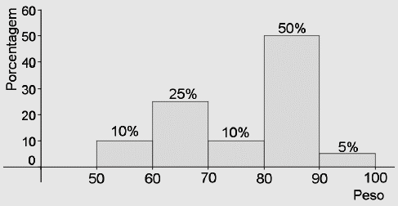
Resolvendo a Situação-Problema 2
Gráfico: Peso dos funcionários da empresa M
Fonte: Dias (2015).

